Slide 1
Problemas de traducción periodística del inglés al español
Material proyectable, solo visión.
Elaboró Dr. Luis Juan Solís Carrillo
Espacio: Facultad de lenguas, UAMEX
Unidad de aprendizaje: Traducción periodística del inglés, Núcleo de formación integral. Clave de la UA: L00182
Material desarrollado en el semestre 2019B

Slide 2
Índice general
Presentación de la UA Diapositivas 3-4
Guion explicativo Diapositivas 5-7
Problemas Diapositivas 5-36
Bibliografía Diapositiva 37

Slide 3
Presentación de la UA
Traducción periodística del inglés es una Unidad de aprendizaje que corresponde al Núcleo de formación integral. El objetivo primordial de la UA consiste en brindar al estudiante la oportunidad de aplicar los diversos modelos y procedimientos de traducción para la conversión al español de una diversidad de textos periodísticos de distinta índole.
Se trata, en síntesis, de poner en práctica los conocimientos teóricos adquiridos en las UA de traducción cursadas previamente. El enfoque es integral en el sentido de que el estudiante se enfrente a textos periodísticos pertenecientes a diversos géneros, es decir, informativos, de opinión e “híbridos”. De esta manera, las actividades del curso incluyen la traducción de artículos, reseñas, reportajes, entrevistas, editoriales, crónicas, etcétera.

Slide 4
Presentación de la UA
De esta manera, el estudiante adquiere una visón global de los distintos géneros y de sus problemas particulares.
En el caso de este material de apoyo, se ha buscado que el estudiante haga frente a una serie de problemas que suelen caracterizar los textos periodísticos, en especial los informativos.
El uso de siglas, las discrepancias en los nombres de ciudades y regiones, el peso semántico que encierran las preposiciones inglesas y los juegos de palabras, son algunos de los problemas que se tratan y se ejemplifican en esta serie de diapositivas. El énfasis, dada las limitaciones propias del medio se centra en torno al texto informativo, en especial a los encabezados. Sin embargo, esto no obsta para su aplicación en los más diversos tipos de textos, periodísticos o de otra índole.

Slide 5
Guion explicativo
Este material es, primordialmente, un apoyo didáctico complementario objetivo consiste en aclarar y ejemplificar algunos de los conceptos tratados en el programa de la UA Traducción periodística del inglés. Se sugiere que el material se emplee ya sea al comienzo o al final de los temas o contenidos programáticos correspondientes. Las diapositivas cubren una serie de aspectos que resultan problemáticos para el estudiante que cursa la UA. El eje en torno al cual se desarrolla este material es la Unidad Uno del programa vigente para la UA. Sin embargo, cabe aclarar que la naturaleza de los problemas tratados rebasa por mucho el ámbito de esta unidad programática, por lo que abarca contenidos relevantes en otras unidades e incluso en otras UA.

Slide 6
Guion explicativo
Los conceptos se ilustran por medio de encabezados o pasajes de otra clase de textos periodísticos en inglés. En algunos casos vienen los pasajes vienen acompañados de su correspondiente traducción al español.
El docente debe sentirse en libertad de sugerir versiones alternativas. Lo anterior no obsta para que se abra el espacio a las aportaciones de los estudiantes a través de comentarios con respecto a las distintas versiones o propuestas de traducción.
Este material puede aplicarse antes, durante e incluso después de la sesión de clase en la que se trata la temática de la unidad.

Slide 7
Guion explicativo
Las diapositivas no contienen “respuestas”, sino que buscan despertar el interés y la atención de los estudiantes con respecto a los escollos analizados en cada diapositiva. Es, por lo tanto, fundamental que se cuestionen las distintas propuestas de traducción desde una visión crítica.
En virtud de lo antes dicho, es importante que el docente haga uso en clase de recursos digitales como los periódicos en línea, en los que abundan ejemplos como los tratados en este material. Dicho de otra forma, se trata solamente de un primer ejemplo, el cual habrá de nutrirse con la discusión y con los ejemplos de los estudiantes, mediante el uso en el aula de otras herramientas tecnológicas.

Slide 8
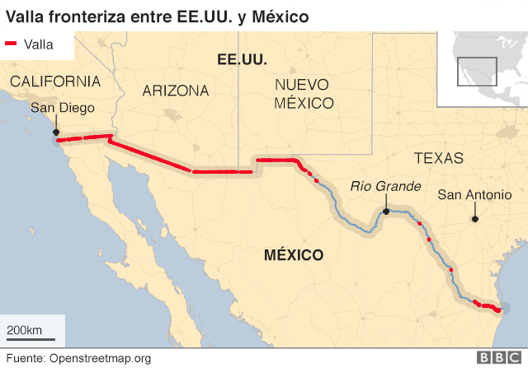
Errores frecuentes en la traducción de textos periodísticos
Aquí aparece un error muy frecuente en la traducción de textos periodísticos del inglés al español. Identifícalo y corrígelos. Haz lo mismo en los casos siguientes.
Trump agradece el envío de 1800 tropas a la zona fronteriza

Slide 9



Identifica y corrige el error en cada uno de los enunciados:
1. Es poco probable que vaya a prisión pues hay que tomar en cuenta el estatuto de limitación.
2. Si no vienes a la fiesta, déjamelo saber.
3. Se sospecha que los terroristas ya han dejado el país.

Slide 10



4. Seguiremos de cerca el desarrollo de esta historia y lo mantendremos bien informado.
5. Ya conocemos el testamento en vida de Terri Schiavo.
6. “El Zombi”, ahora exhibiéndose:
7. El ladrón habrá de pagar un alto precio por este delito.
8. En una decisión sorpresiva, Trump anuncia nuevos aranceles.

Slide 11



9. No hay evidencias de agua en Marte.
10. EUA ha enviado tres mil tropas a la zona del conflicto.
11. La fiscalía presentó sus argumentos finales.
12. Si el juez lo encuentra culpable, ya no es posible apelar.

Slide 12
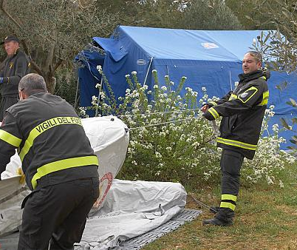

13. Se reactiva el flujo de alimentos a la zona del desastre.
14. Por los datos que tenemos, cabe asumir que no hay sobrevivientes.
15. Nos ayudaría mucho saber si el autor de estos hechos ya tenía una larga historia criminal.

Slide 13


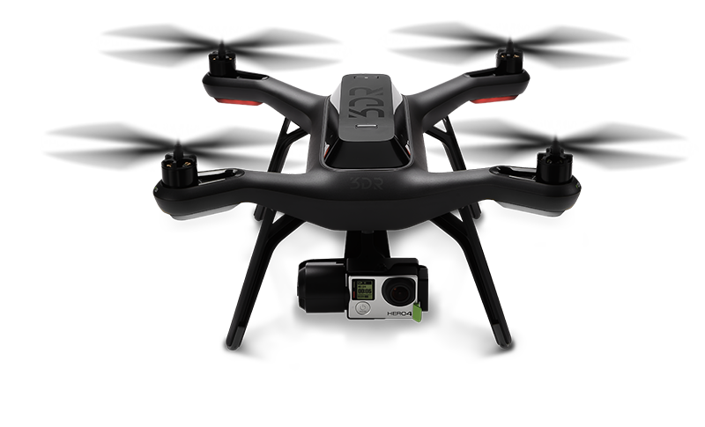
Noisy restaurants: Taking the din out of dinner
GOP Divide Emerges over Trump’s Space Force
A Year of Violence Sees Brazil’s Murder Rate Hit Record High
How the Drone Attack on Maduro Unfolded in Venezuela

Slide 14





They Lost Argentina’s Abortion Vote, but Advocates Formed a Movement
Greece’s Bailout is Ending. Pain Far from Over
Russian Hackers Now Targeting Conservative Think Tanks
In Letter to 1.2 Billion Catholics, Pope Cites Sex Abuse ‘Atrocities’

Slide 15


Australia is Wilting. Whys Can’t Its Politicians Act?
Asia Argento Paid Hush Money to Silence Sexual Assault
Canada on the Sidelines as U.S. and Mexico Near an Agreement on Nafta
U.S. Imposes Sanctions on Myanmar Military Over Rohingya Atrocities

Slide 16


1. Trump Sees Midterm Success, but G.O.P. Leaders Want Him to Sound an Alarm.
2. Putting aside a grudge, Mr. Trump backed Senator Dean Heller in a tight Nevada race.
3. China’s Sea Control Is a Done Deal, Short of War with the U.S.

Slide 17
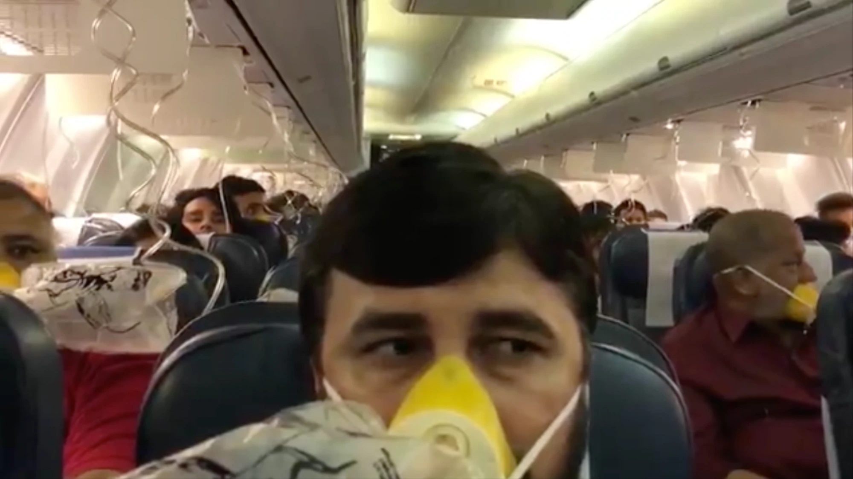

4. $100 Million in Cash Vanishes in Liberia, and Fingers Start Pointing
5. Bloody Nosed Passengers Gasp for Air on Indian Flight After Crew Fails to Pressurize Cabin
6. Declare End to Korean War, South’s Leader Urges U.S.

Slide 18
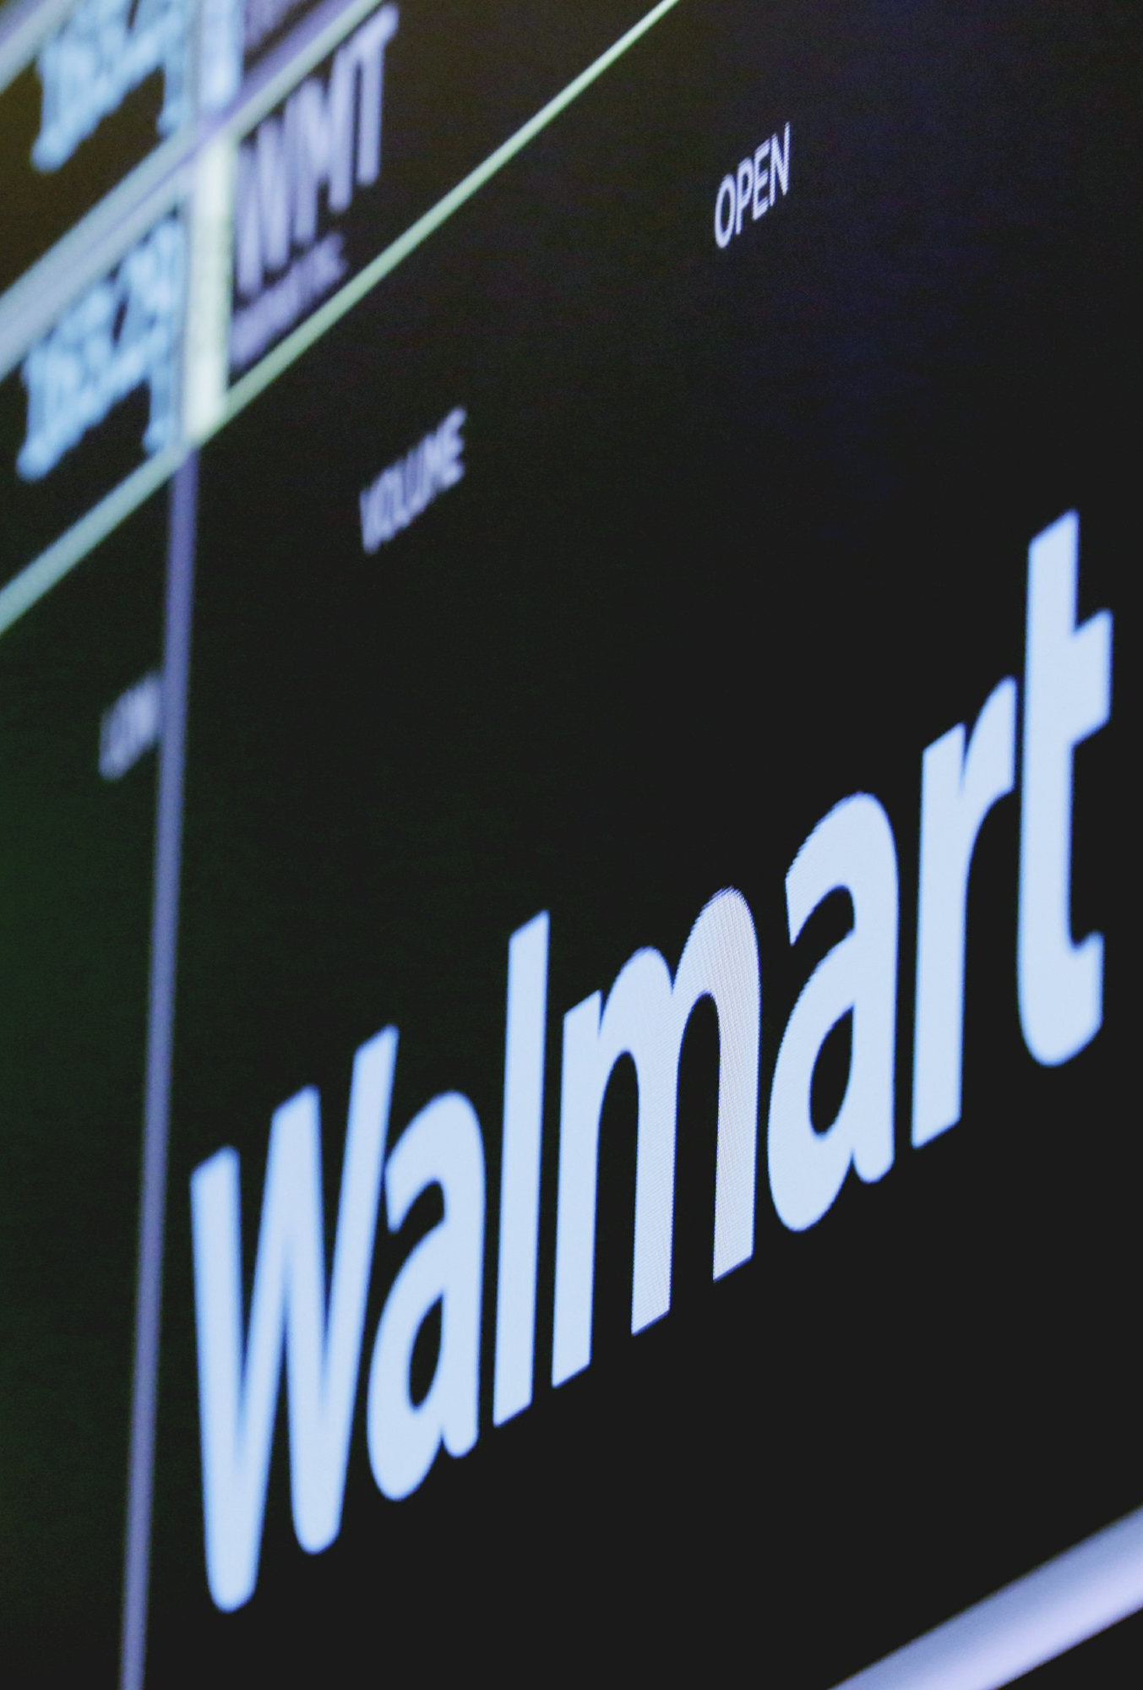

7. In Private Letters, Benedict Rebukes Critics of Pope Francis
8. Walmart Pulls Soviet-Themed Shirts After Lithuania Objects

Slide 19

Otros errores frecuentes en la traducción de textos periodísticos: Nombres de ciudades
The population of Regensburg decided against the construction of a new bus terminal.
La población de Regensburg decidió en contra de la construcción de la nueva terminal de autobuses.
Corrección: Ratisbona

Slide 20
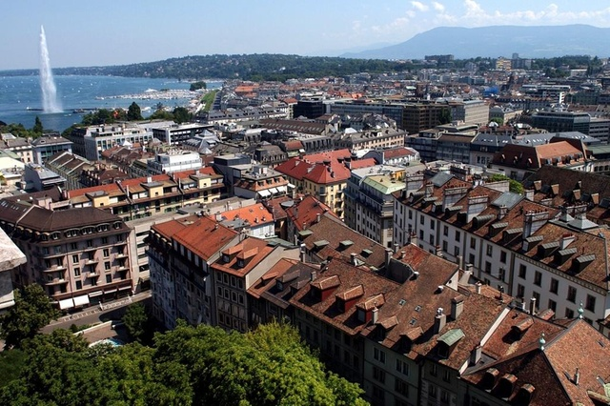
Error frecuente: nombres de ciudades
This outcome had not been seen since the G10 Geneva.
Este resultado no se daba desde la reunión del G10 en Génova.
¿Cómo se llama esta ciudad en español?

Slide 21
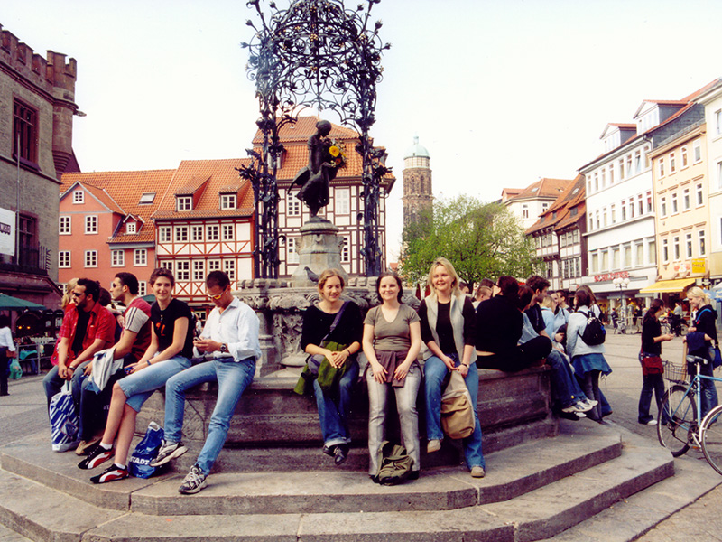
Más nombres problemáticos
The prestigious University of Göttingen will play host to this important academic forum in 2022.
La afamada Universidad de Göttingen será sede de este importante foro académico en 2022.

Slide 22
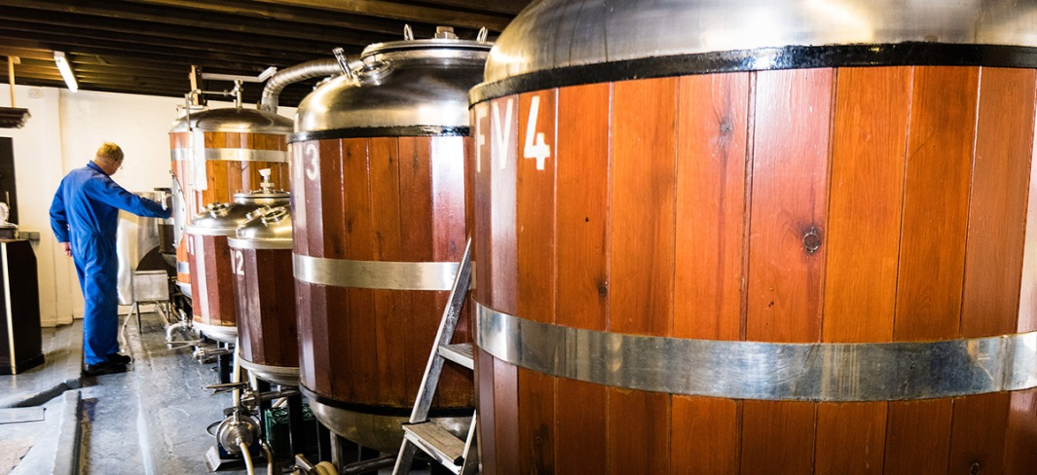
Error frecuente: nombres de regiones
Bavaria has traditionally been home to some of world’s finest brewers.
Bavaria ha sido tradicionalmente el hogar de algunos de los mejores cerveceros del mundo.
¿Cómo se llama esa región de Alemania?

Slide 23
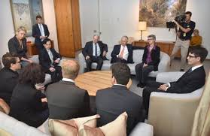
Colocaciones erróneas
The meeting took place in Long Island, NY, and was attended mostly by local politicians.
La reunión tomó lugar en Long Island, Nueva York, y fue atendida principalmente por políticos locales.
Revisa la colocación “tomar lugar”
Revisa el manejo correcto de la forma pasiva.

Slide 24
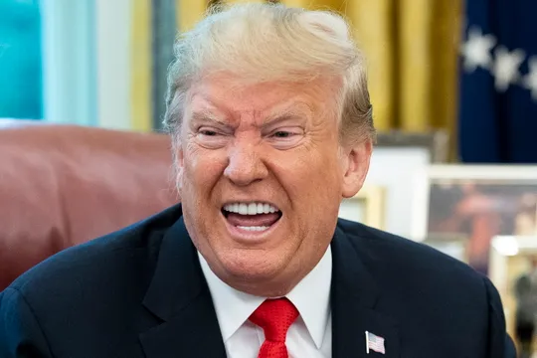
Uso de artículos
According to some, support for the president is beginning to ebb.
De acuerdo con algunos, apoyo a presidente a la baja.
Verifica el Uso del artículo determinado
“Algunos” es una palabra demasiado vaga.

Slide 25

Nombres de organismos gubernamentales
Mexico’s Ministry of Education to overhaul the school curriculum
Ministerio de educación de México revisará el plan de estudios.
No es “Ministerio”. ¿Cómo la llamamos en México?

Slide 26
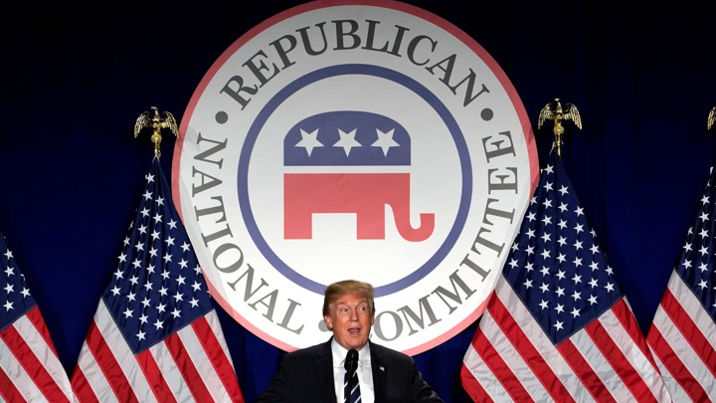
Una dificultad mayor: los encabezados
Trump Sees Midterm Success, but G.O.P. Leaders Want Him to Sound an Alarm
¿A qué se refieren las siglas G.O.P?

Slide 27
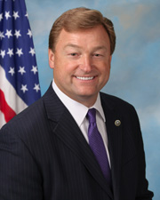
Los encabezados y su extensión
Putting aside a grudge, Mr. Trump backed Senator Dean Heller in a tight Nevada race.
¿De qué manera podrías resumir este encabezado sin perder información?

Slide 28
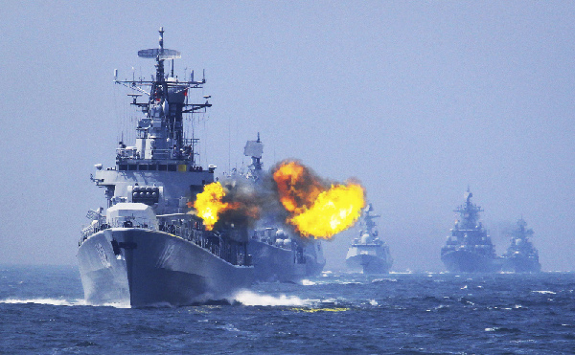
Uso idiomático de ciertas palabras
China’s Sea Control Is a Done Deal, Short of War with the U.S.
Pon atención al uso de la palabra short en este encabezado
.

Slide 29
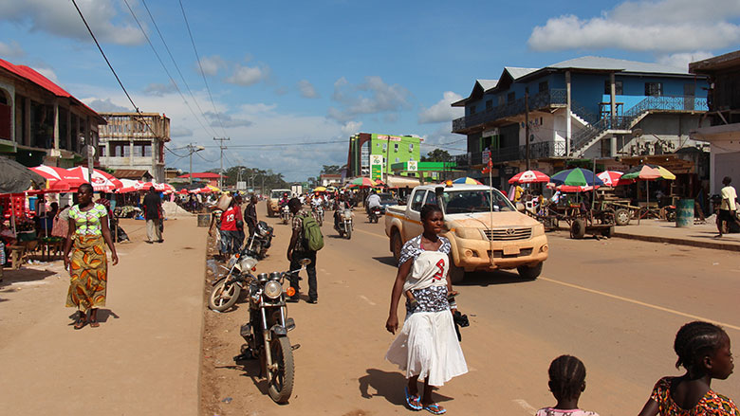
Condensación de la información en los encabezados
$100 Million in Cash Vanishes in Liberia, and Fingers Start Pointing
Resume el contenido del encabezado sin perder información importante.

Slide 30
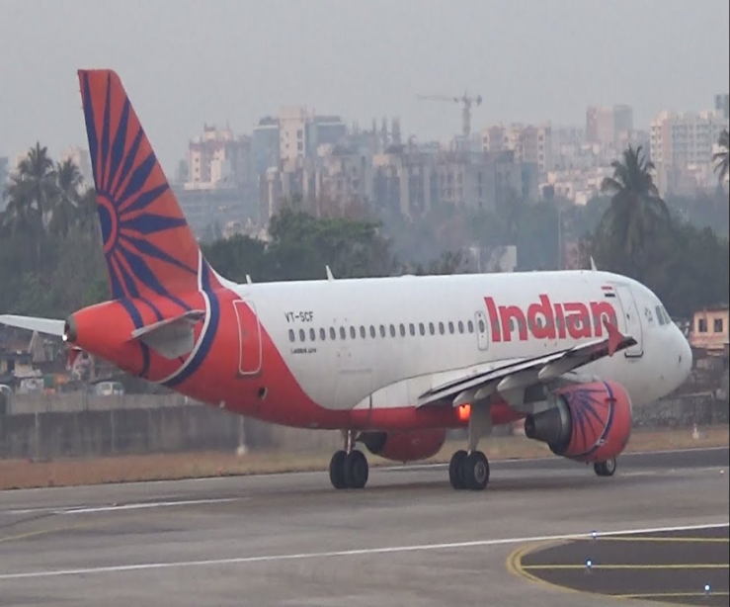
Elige la acepción correcta en el diccionario
Bloody Nosed Passengers Gasp for Air on Indian Flight After Crew Fails to Pressurize Cabin
Observa el uso de Fails en este encabezado.

Slide 31
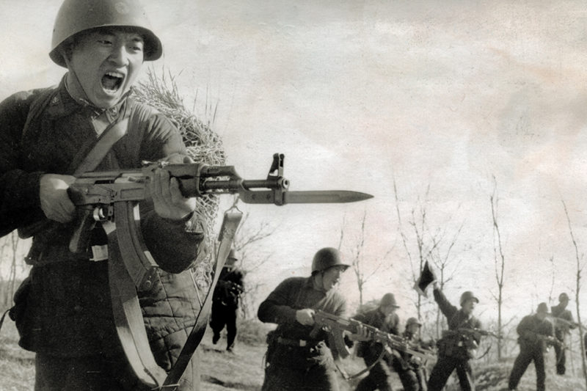
Uso de formas verbales
Declare End to Korean War, South’s Leader Urges U.S.
Observa la forma del verbo Declare en el encabezado.

Slide 32
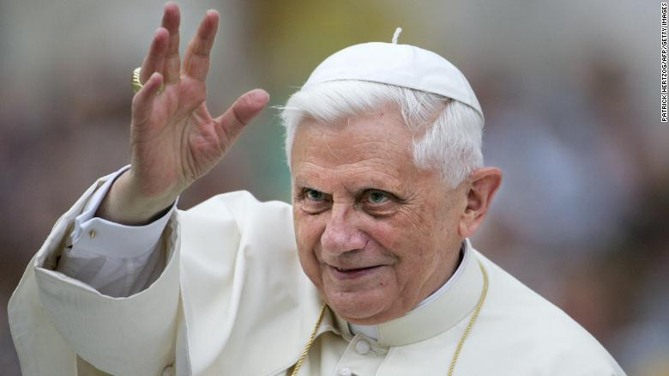
Nombres propios de personajes célebres
In Private Letters, Benedict Rebukes Critics of Pope Francis
Pon atención a los nombres propios en este encabezado.

Slide 33

Elige la acepción y usos correctos
Walmart Pulls Soviet-Themed Shirts After Lithuania Objects
¿Qué función gramatical desempeña Objects?

Slide 34
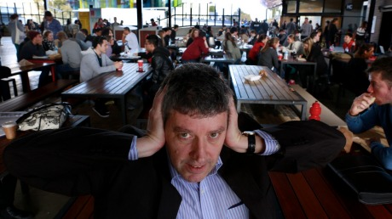
Juegos de palabras intraducibles
Noisy restaurants: Taking the din out of dinner
¿Observas el juego de palabras? ¿Puedes conservarlo en tu traducción?

Slide 35

Visión de la temporalidad en inglés y en español, y otros problemas…
Russian Hackers Now Targeting Conservative Think Tanks
¿Cómo expresamos esta visión de temporalidad en español?
¿Qué es un Think Tank?

Slide 36
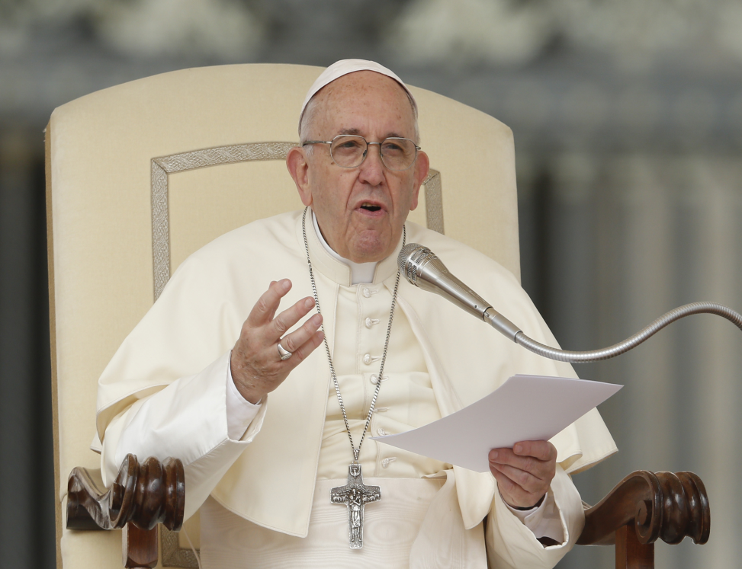
Los millones y los billones
In Letter to 1.2 Billion Catholics, Pope Cites Sex Abuse ‘Atrocities’
¿Cuántos católicos recibirán esta carta?

Slide 37
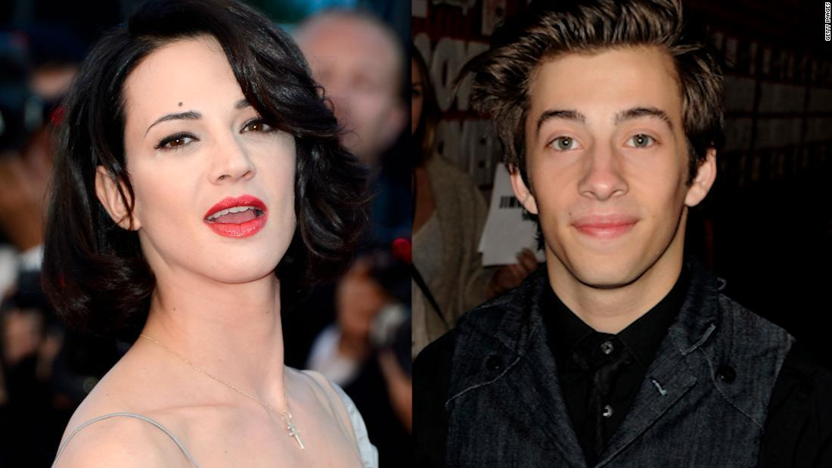
Conceptos expresados de forma idiomática
Asia Argento Paid Hush Money to Silence Sexual Assault
¿Qué debemos entender por Hush Money?

Slide 38

Acrónimos comunes y adverbios
Canada on the Sidelines as U.S. and Mexico Near an Agreement on Nafta
Cuidado con el acrónimo. ¿Qué significa Sidelines?

Slide 39

Las preposiciones y su “peso semántico”
U.S Imposes Sanctions on Myanmar Military Over Rohingya Atrocities
Pon atención a las preposiciones.
No te extiendas en la redacción del encabezado.

Slide 40
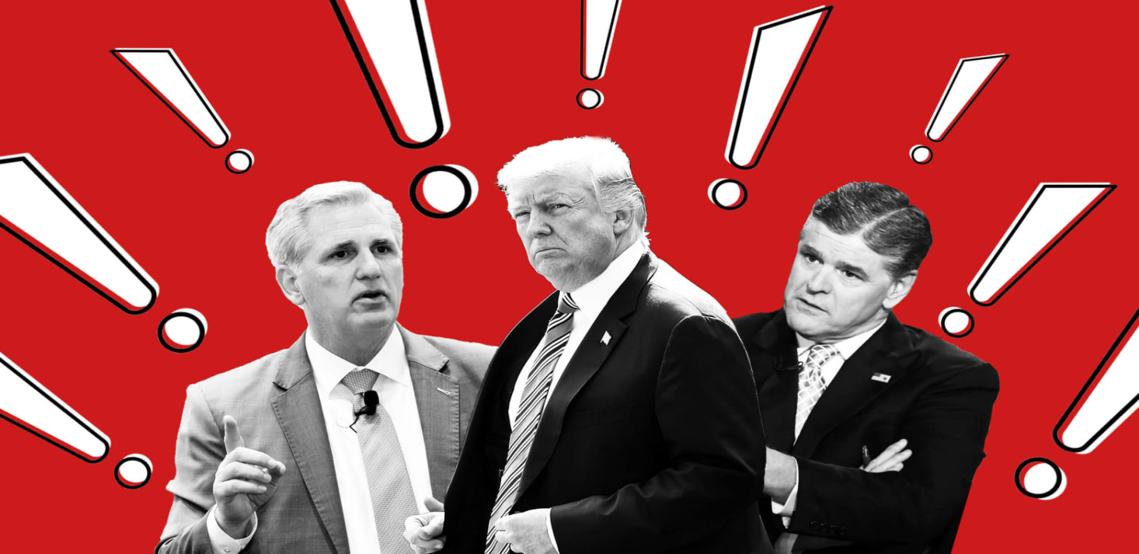
La acepción incorrecta
GOP Divide Emerges over Trump’s Space Force
Elige la función gramatical correcta (vb., n., adj.).

Slide 41
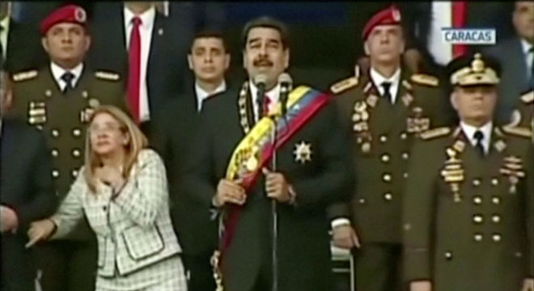
Las palabras “inocentes”: How
How the Drone Attack on Maduro Unfolded in Venezuela.
¿Qué podemos hacer con How en el encabezado?

Slide 42
Bibliografía
BERMAN, S. PORTER, C. (2014). A Companion to Translation Studies (Blackwell Companions to Literature and Culture)., Wiley Blacknell, Oxford.
GARCÍA-YEBRA, V. (2008). Sobre los diferentes métodos de traducir., Gredos, España.
GROSSMAN, Edith. (2011). Why Translation Matters., Yale University Press, New York.
HERVEY, Sándor, et al. (2002), Thinking Spanish Translation., Routledge, New York.
KELLY, N. ZETZSCHE, J. (2012). Found in Translation: How Language Shapes Our Lives and Transforms the World., Perigee Books, New York.
SALDANHA, Gabriela. (2014). Research Methodology in Translation Studies., Routledge, New York.
VENUTI, L. (2000). The Translation Studies Reader., Routledge, USA.
WRIGHT, Chantal. (2016). Literary Translation., Routledge, New York.

